Slide 1

Ruhruniversität Bochum

Slide 2
Forschungsuniversitäten 2004
27.

Slide 3
Anteil Spitzenplätze, absolut
20.

Slide 4
Anteil Spitzenplätze, relativ
49.

Slide 5
Alle Rankings sind ...
... ungerecht!
absolut
relativ
Größe
Effizienz
Fächerspektrum
50 % Grenze
Notes:
Verwendung der Daten im Forschungsranking

Slide 6




Slide 7
„The system used by CHE to evaluate universities is probably the best model available today in the world of higher education.“
Prof. Dr. Francois Tavenas
Rector Emeritus of Université Laval (Quebec)
Founding Rector of Université de Luxembourg
Quality Assurance: A Reference System for Indicators and Evaluation Procedures, Brüssel April 2004

Slide 8
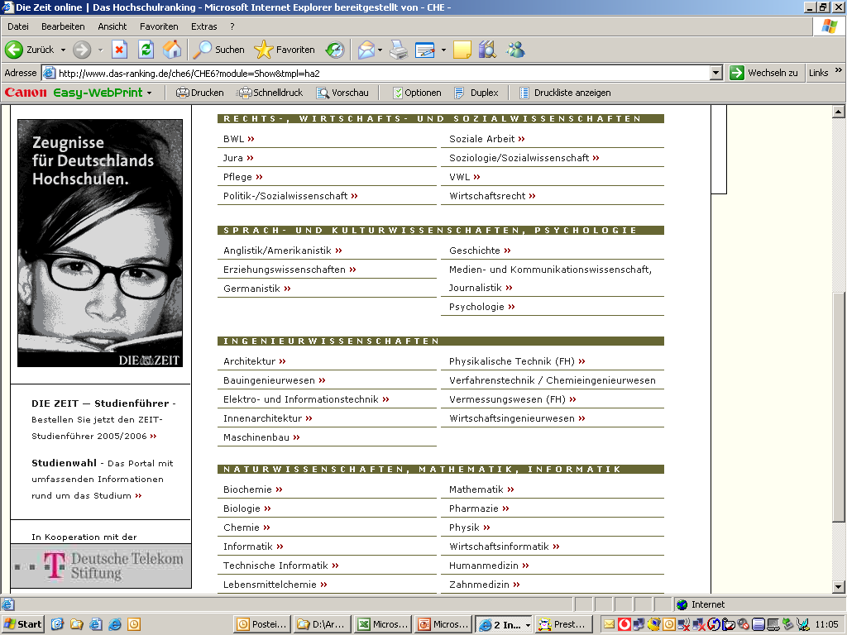
5 Besonderheiten
Nr. 1
Fächer-
vergleiche

Slide 9
1. Zyklus
2. Zyklus
3. Zyklus
1998
Wirtschaft,
Chemie
2002
Wirtschaft, Jura
Sozialwiss.
2005
Wirtschaft, Jura
Sozialwiss.
260 Hochschulen
4.000 Studienangebote
175.000 Einzeldaten
alle drei Jahre aktualisiert
36 Studienbereiche
1999
Jura,
Naturwiss.
2003
Naturwiss.,
Medizin
2006
Naturwiss.,
Medizin
2000
Ingenieurwiss.
2004
Ingenieur-,
Geisteswiss..
2007
Ingenieur-,
Geisteswiss..
75 % Studierende
2001
Geisteswiss..

Slide 10
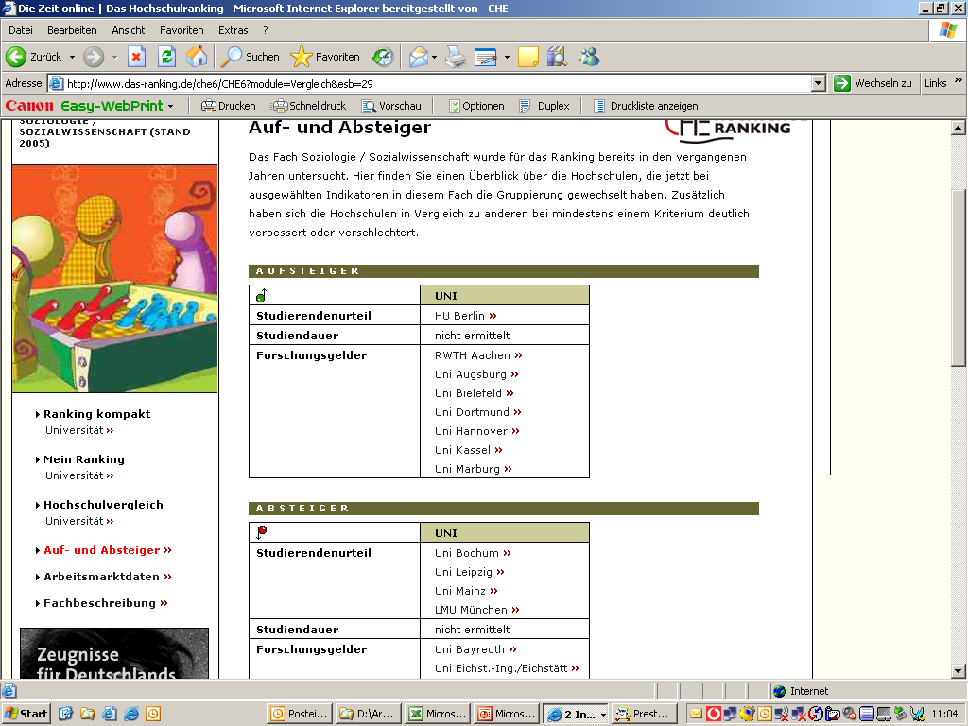
5 Besonderheiten
Nr. 2
Wieder-
holungen
mit
Zeit-
vergleich

Slide 11
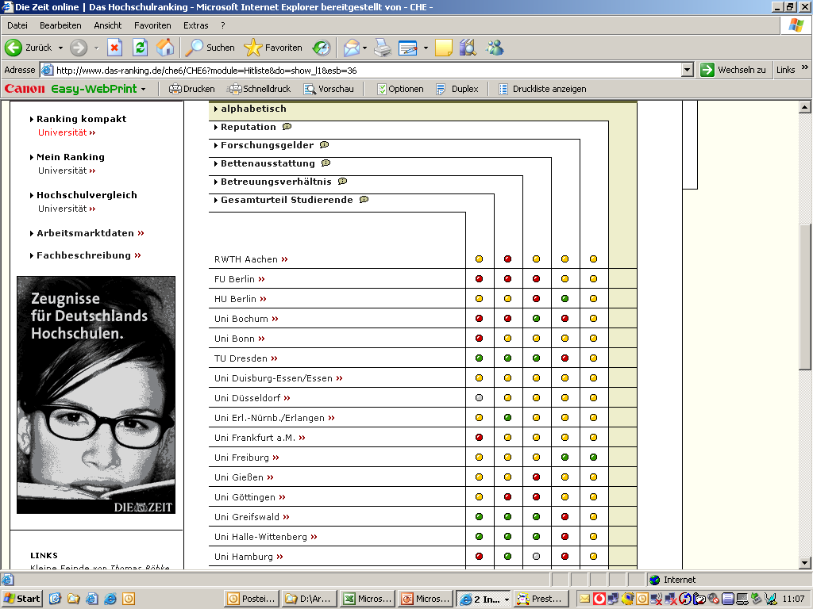
5 Besonderheiten
Spitze
Mittel
Schluss
Nr. 3
keine
Rang-
plätze
nur
Rang-
gruppen

Slide 12
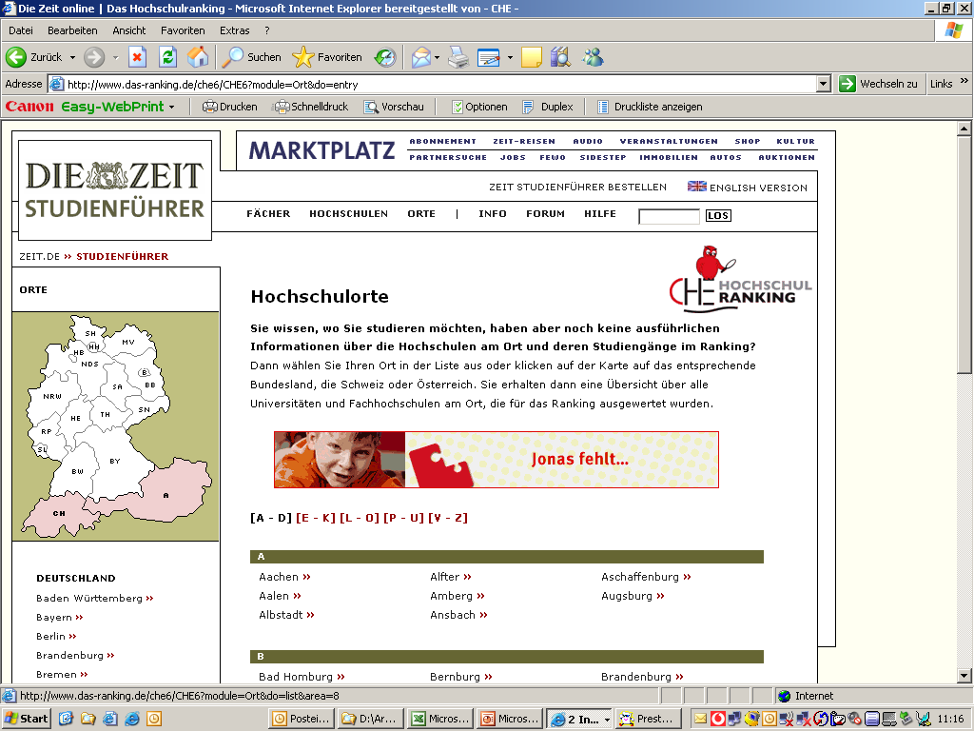
5 Besonderheiten
Nr. 4
inter-
national

Slide 13
5 Besonderheiten
Mein Ranking
Nr. 5
keine (gewichteten) Gesamtwerte,
sondern
multidimensionales Ranking

Slide 14
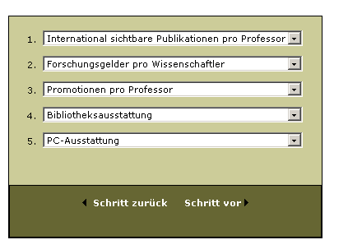
My Ranking - example
1st step: selection of indicators

Slide 15
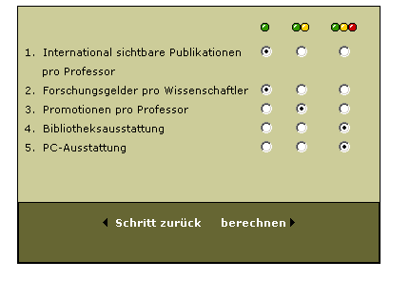
My Ranking - example
2nd step: relevance of indicators

Slide 16
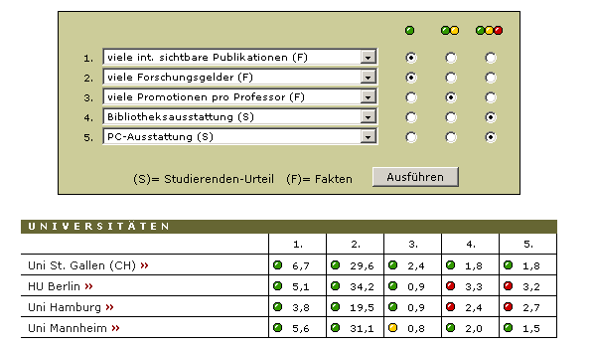
My Ranking - example
... and the result:

Slide 17
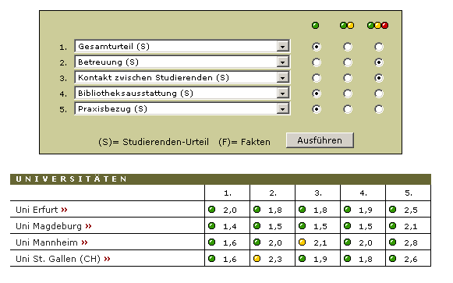
My Ranking - example
... which would be different with different indicators:

Slide 18
Wirkungen Studierende
Studienortwahlentscheidung
Zugriffszahlen Internet

Slide 19
Wirkungen Hochschulen
Stärken-Schwächen-Analyse
Standortbestimmung
Zielvereinbarungen

Slide 21
CHE - Forschung
Drittmittel
Publikationen
Forschungsdaten
Zitationen
Promotionen
Patente
relativ (pro-Kopf)
gehen zweifach ein:
absolut
Notes:
Verwendung der Daten im Forschungsranking

Slide 22
Physik:
Drittmittel in t€ pro Jahr
25% Hochschulen
50% Drittmittel
gültig für alle Fächer
gültig für alle Indikatoren
25% Hochschulen
10% Drittmittel

Slide 23
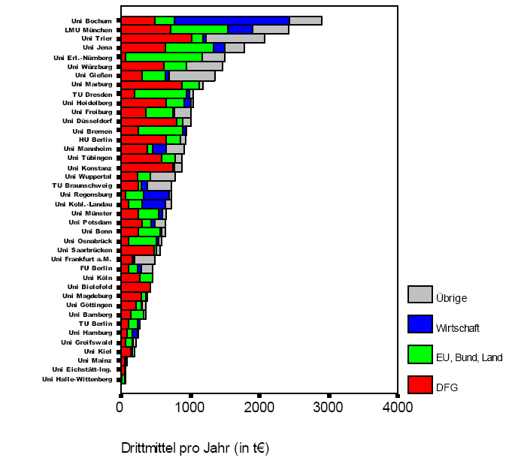
Drittmittelherkunft
(Psychologie)

Slide 24
Psychologie
Publikationen, Drittmittel, Reputation

Slide 25
Geschichte
Publikationen, Drittmittel, Reputation

Slide 26
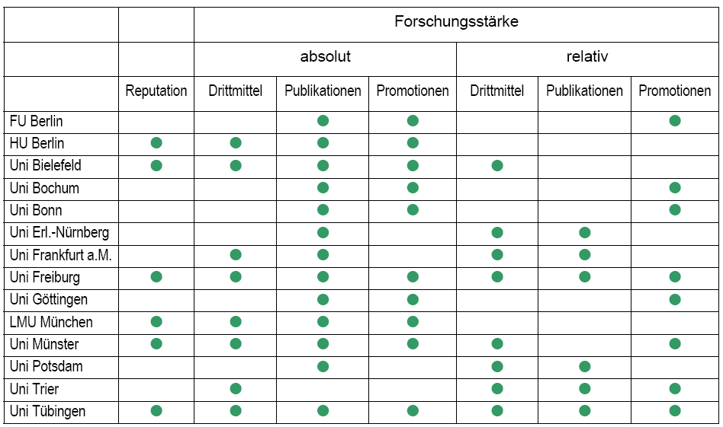
Forschungsstarke Fakultäten
Geschichte

Slide 27
Forschungsuniversität
Forschungsuniversität
50%
Forschungs-starke Fakultät
Forschungs-starke Fakultät
Forschungs-starke Fakultät
…
…
50%
50%
50%
Indikator
Spitzengruppe
Indikator
Spitzengruppe
Indikator
Spitzengruppe
Indikator
Spitzengruppe
…
…
…

Slide 28
Ranggruppenverfahren
Mittelwert
Uni 1
Mittelwert
Uni 4
Gesamtmittelwert
Mittelwert
Uni 2
Mittelwert
Uni 3

Slide 29
Gesamturteil Jura 2005
2,4

Slide 30
VWL nationale/internationale Publikationen

Slide 31
Drittmittel: DFG - CHE
Fächergruppen DFG | Korrelation zwischen DFG- und CHE-Daten
Mathematik | 0,94
Medizin | 0,93
Physik | 0,87
Chemie/Lebensmittelchemie/Biochemie/Pharmazie | 0,79
Biologie | 0,57

